Slide 1
Rozpoznanie tónov hry na klavíri
Vedúca: RNDr. Paula Štancelová
Šimon Babál
Notes:
Dobrý deň, moje meno je Šimon Babál.
Témou mojej bakalárskej práce je Rozpoznanie tónov hry na klavíri
Mojou školiteľkou bola pani doktorka Paula Štancelová

Slide 2
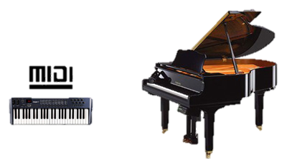
MotivÁCIA
Nedostupnosť riešenia automatickej hudobnej transkripcie hry na klasickom klavíri.
CIEĽ
Vytvoriť aplikáciu na automatickú transkripciu, ktorej výstupom bude MIDI/MusixXML súbor.
Notes:
Aplikácia taktiež umožňuje transponovanie hudby a nastavenie tempa pri exporte v počte úderov za minútu.

Slide 3
Hlavné časti implementácie
Predspracovanie pozadia a detekcia čiernych a bielych kláves a priradenie jednotlivých tónov ku klávesom
Rozpoznávanie stlačených kláves vo videu
Uloženie záznamu o stlačených klávesoch vo formáte .midi a .musicxml

Slide 4
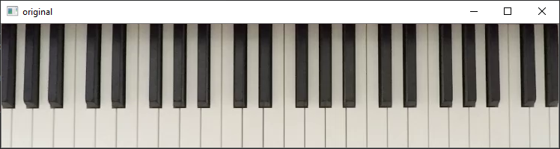
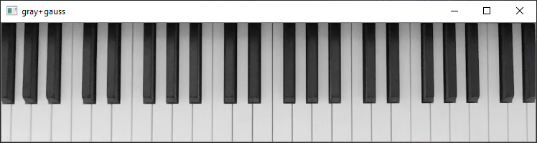
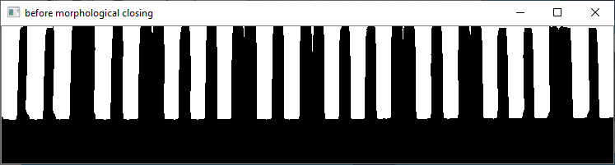
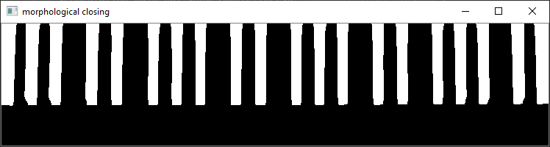
detekcia čiernych a bielych kláves a priradenie jednotlivých tónov ku klávesom
Vytvorenie snímky v odtieňoch sivej a
vyhladenie gaussovským filtrom
Prahovanie
Morfologické uzavretie
Notes:
Aplikácia ponúkala manuálne nastavenie prahu, ale predvolene využívala optimálne prahovanie otsu, ktoré je dobré v tom, že minimalizuje vnútrotriedny rozptyl a maximalizuje medzitriedny rozptyl.

Slide 5
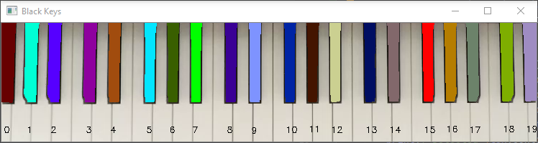
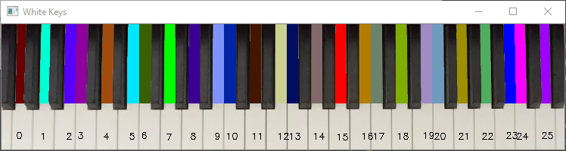
detekcia čiernych a bielych kláves a priradenie jednotlivých tónov ku klávesom
Notes:
Nasledovalo vyhladanie kontúr.
Pri bielych klávesoch sa nám niektoré klávesy zliali dokopy – HC, EF....tieto kontúry sme rozdelili na polovicu.
Pre kazdy klaves sme si zapametali jeho body a aby bol program efektivnejsi, brali sme do uvahy iba vrchnejsie casti klavesov
Nasledne sme vypocitali pre kazdy klaves priemernu hodnotu jasu, co sme neskôr vyuzivali pri rozpoznavani

Slide 6
Rozpoznanie stlaČených klávesov Pokusy
Odčítavanie snímok
Zisťovanie, koľko percent pixelov sa na klávesoch mení

Slide 7
Rozpoznanie stlaČených klávesov Final
Pre každú snímku sme znovu počítali priemernú hodnotu jasu
Zisťovali sme zmenu tejto priemernej hodnoty oproti tej, ktorá bola vypočítaná na snímke pozadia a na základe toho sme určili, či bol kláves stlačený
Následne sme ukladali informácie o stlačení:
Ktorý kláves bol stlačený(MIDI číslo)
Kedy bol kláves stlačený
Na ako dlho bol stlačený
Notes:
Kolko percent pixelov sa zmenilo
Odcitavanie
Priemerovanie

Slide 8
Použité Nástroje pri implementácii
Python verzie 3.8.1(min. 3.6)
Knižnice:
Tkinter na používateľské rozhranie
OpenCV 4.2.0.32 na spracovanie obrazu
MIDIUtil 1.2.1 na vytváranie súborov vo formáte .midi
Music21 na konverziu medzi formátmi .midi a .musicxml

Slide 9
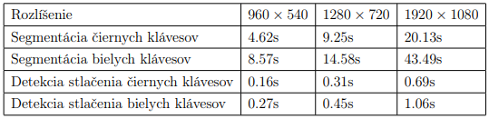
vyhodnotenie
Program robil transkripciu správne len pri jednoduchších skladbách
Mal problém s nízkymi rozlíšeniami kvôli morfologickým operáciám
Výpočet jednotlivých operácii trval veľmi dlho
Program bol citlivý na osvetlenie a zlé umiestnenie spôsobovalo nepresnosť
Transkripcia fungovala presnejšie pri stlačení bielych klávesov, než pri čiernych
Spracovávanie bielych klávesov trvalo dlhšie, ako môžeme vidieť na tabuľke

Slide 10
Budúca práca
Využitie paralelizmu
Zmena programovacieho jazyka, aby sa zrýchlili výpočty a bolo možné využiť skutočný paralelizmus(C++, Java, Go)
Aplikácia pre Android
Automatické rozpoznanie klaviatúry
Využitie neurónových sietí
Dosiahnuť, aby program fungoval čo najlepšie pri čo najmenšom rozlíšení

Slide 11
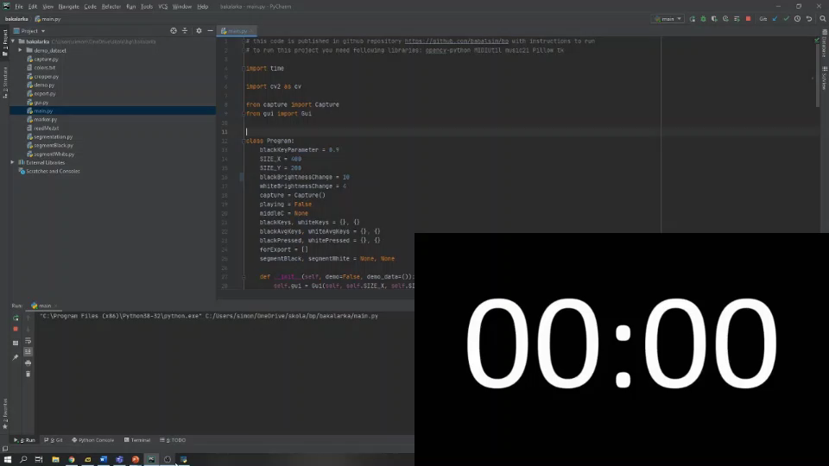
Ukážka

Slide 12
Ďakujem za pozornosť
Šimon Babál

Slide 13
otázky
Ako by ste navrhli čo najlepšie možné vyriešenie vašej implementácie tak, aby bežala v reálnom čase?
Bolo by možné použiť vaše riešenie aj na rozpoznanie tónov hrania na keyboarde? Bolo by to identické alebo by vyššia lesklosť kláves mohla byť možnou komplikáciou?

Slide 14
otázky
V práci uvádzate, že ste najprv obraz vyfiltrovali Gaussovým filtrom, aby ste eliminovali šum, a aby ste zachovali pôvodné hrany v obraze. Gaussov filter hrany rozmaže takže nie je vhodný ak potrebujete hrany zachovať. Skúšali ste použiť aj iné filtre?
Notes:
Priemerovaci, medianovy

Slide 15
otázky
Pri segmentácii kláves sa vyskytuje problém zlievania viacerých klávesov. Nedal by sa tento problém vyriešiť použitím informácie, že všetky čierne klávesy majú rovnakú šírku?
V práci píšete „Pri testovaní bolo úspešnejšie rozpoznávanie stlačenia bielych klávesov, než čiernych.“ Ale neuvádzate žiadne číselné vyhodnotenie ako úspešné bolo rozpoznanie kláves. Vedeli by ste uviesť nejaké hodnoty vyjadrujúce napríklad koľko percent kláves bolo rozpoznaných?

Slide 16
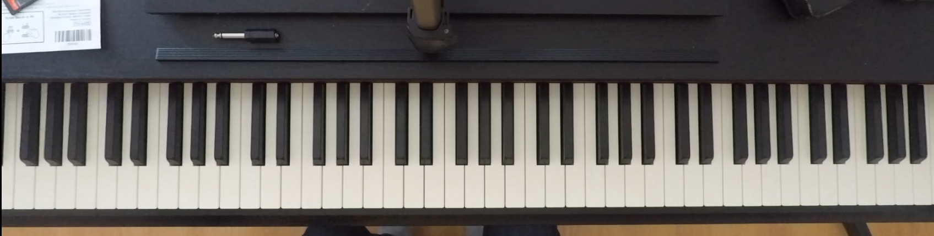
detekcia čiernych a bielych kláves a priradenie jednotlivých tónov ku klávesom
Notes:
Nasledovalo vyhladanie kontúr.
Pri bielych klávesoch sa nám niektoré klávesy zliali dokopy – HC, EF....tieto kontúry sme rozdelili na polovicu.
Pre kazdy klaves sme si zapametali jeho body a aby bol program efektivnejsi, brali sme do uvahy iba vrchnejsie casti klavesov
Nasledne sme vypocitali pre kazdy klaves priemernu hodnotu jasu, co sme neskôr vyuzivali pri rozpoznavani

